Slide 1

Hadoop HA

Slide 2



课程概要
01 什么是HA？(High Availability)
02 为什么要做HA？（存在单点故障）
03 给谁做HA？（NameNode、ResourceManager、JobTracker）
04 怎么去做HA？

Slide 3
HA实现的两个核心要点
故障转移的实现
共享存储的实现

Slide 4
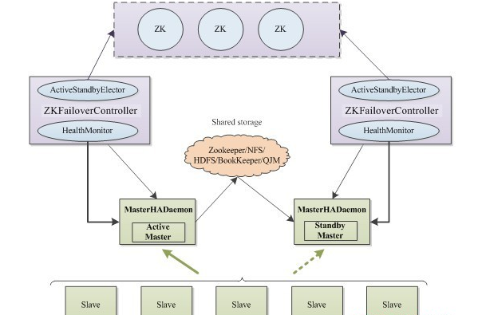
HA的整体架构

Slide 5
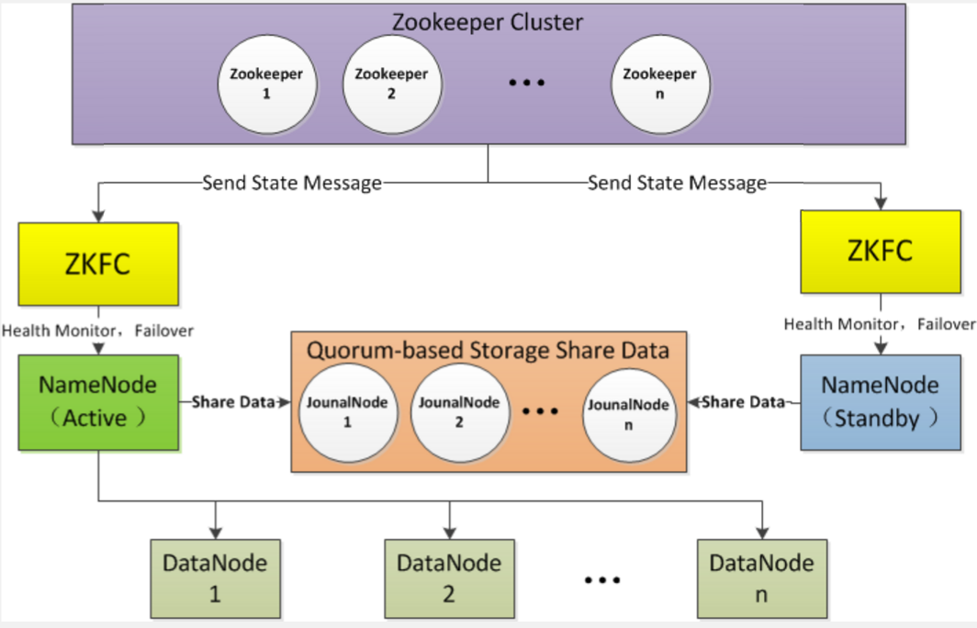
NameNode的HA架构

Slide 6
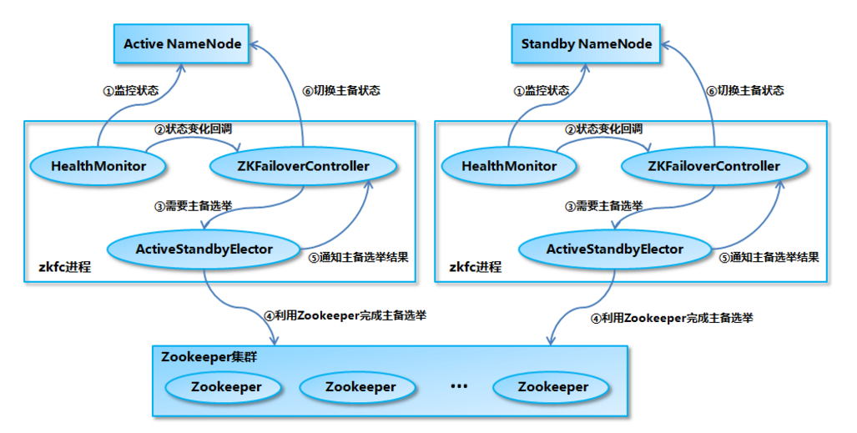
NameNode 的主备切换流程

Slide 7
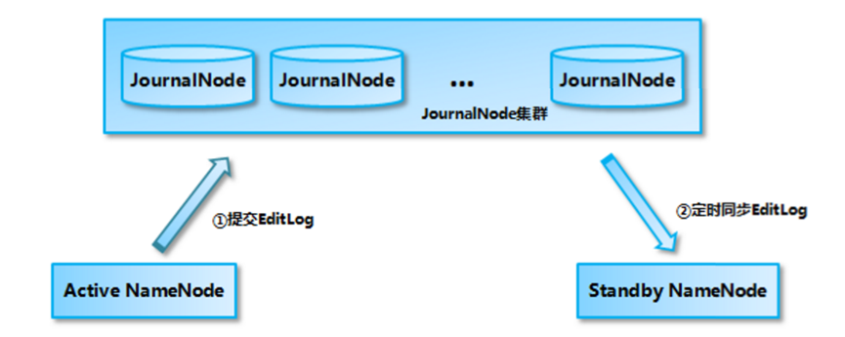
基于 QJM 的共享存储系统的数据同步机制

Slide 8
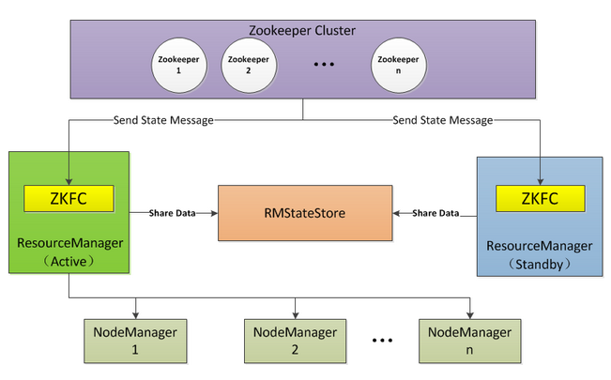

Slide 9
脑裂
一、什么是脑裂？
脑裂是指在主备切换时，由于切换不彻底或其他原因，导致客户端和Slave误以为出现两个active master，最终使得整个集群处于混乱状态。
二、如何防止脑裂？
解决脑裂问题，通常采用隔离(Fencing)机制，包括三个方面
共享存储fencing：确保只有一个Master往共享存储中写数据。
客户端fencing：确保只有一个Master可以响应客户端的请求。
Slave fencing：确保只有一个Master可以向Slave下发命令。

